Slide 1
Quelles sont les différentes conceptions du rire
qui se dégagent de ces images ?

Slide 2
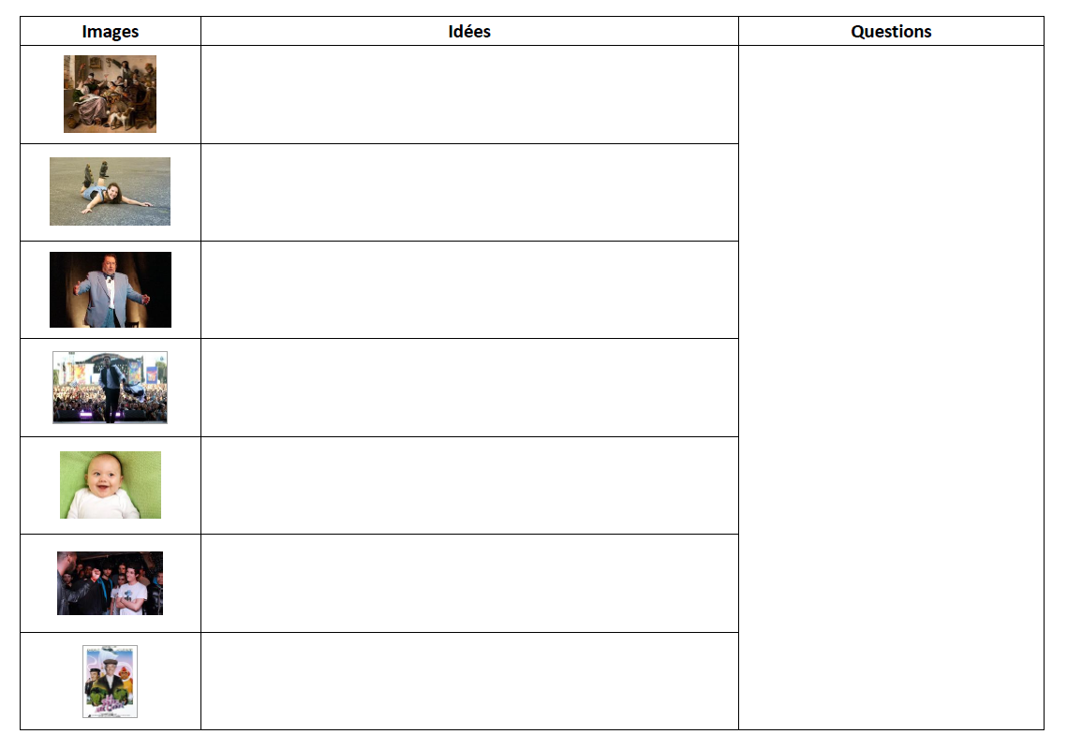
Déroulé du photolangage
1. (10’) : Décrire chaque image, diffuser chaque extrait de film. Se contenter de contextualiser à l’oral.
2. (10’) : Rédaction d’un texte interprétatif, pour lequel les élèves choisissent autant d’images qu’ils le souhaitent, correspondant à autant de paragraphes. Inciter à utiliser in fine l’expression : « Ici le rire c’est … ». Bien insister sur le fait qu’il ne s’agit pas de choisir les supports qui nous font rire mais qui permettent de définir le rire !
3. (20’) : Mise en commun orale avec prise de notes (élèves et enseignant au tableau) : Dégager au fur-et-à-mesure des catégories, voir s’il y a des jeux d’opposition entre elles. Sont-elles conciliables ? Sont-elles opposées ?
Réaliser une sorte de « tableau »
Se rendre compte de la porosité entre les catégories (ou pas)

Slide 3
Contextualisation
Jan Steen, La Manière dont vous l'entendez est la manière dont vous le chantez, 1670. Le tableau représente une fête.
Vidéo gag : chute.
Devos : les mots d'esprit, raffinés et intellectuels.
Jamel Debouzze lors d’un spectacle. Relever le sujet du spectcle le covid).
Un bébé.
Les rap contenders sont des concours d’éloquence, basées entre autres sur l’humour. Les participants ont environ 1 min 30 s chacun pour scander a capella des phrases, souvent préparées à l'avance, afin de ridiculiser, discréditer et insulter l'adversaire.
La soupe aux choux : Une nuit, à la suite d'un concours de pets auquel se sont livrés deux amis, un extraterrestre débarque en soucoupe volante de la planète Oxo. Il a entendu les flatulences et a cru qu'il s'agissait d'un langage lui demandant d'atterrir là.

Slide 4
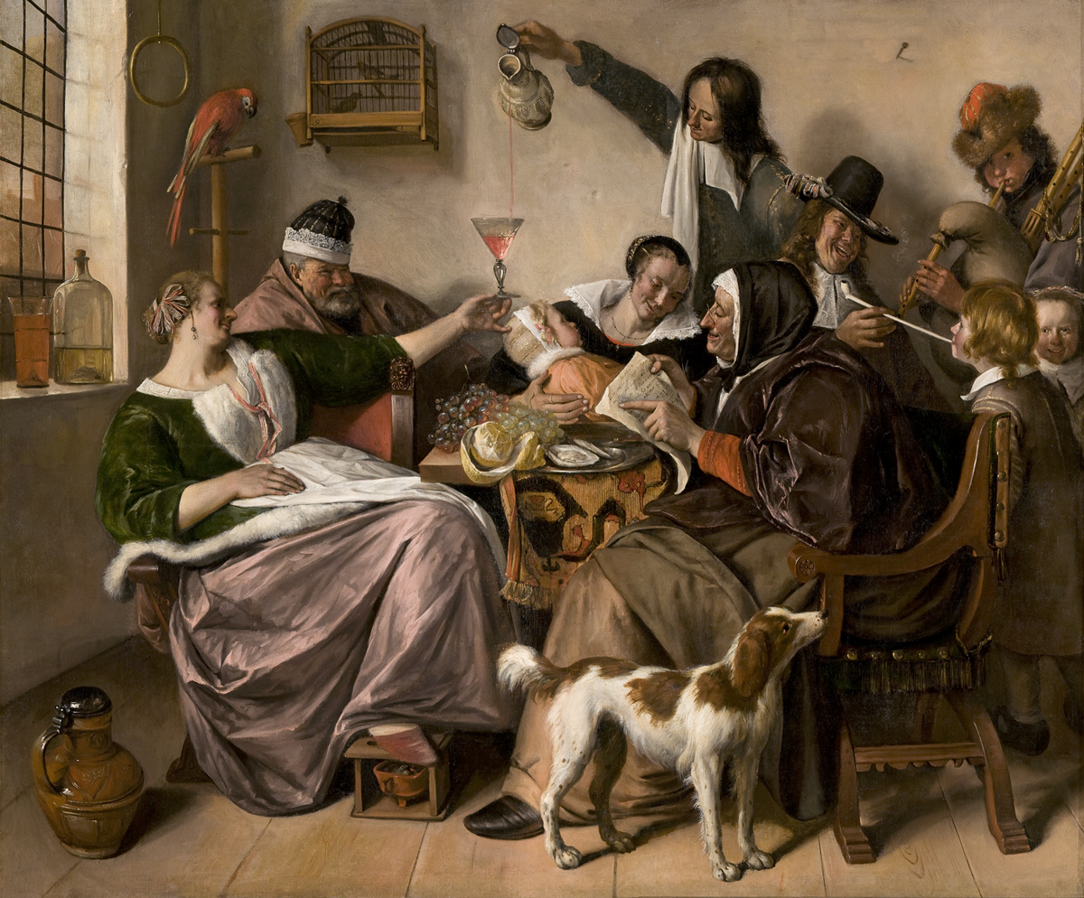
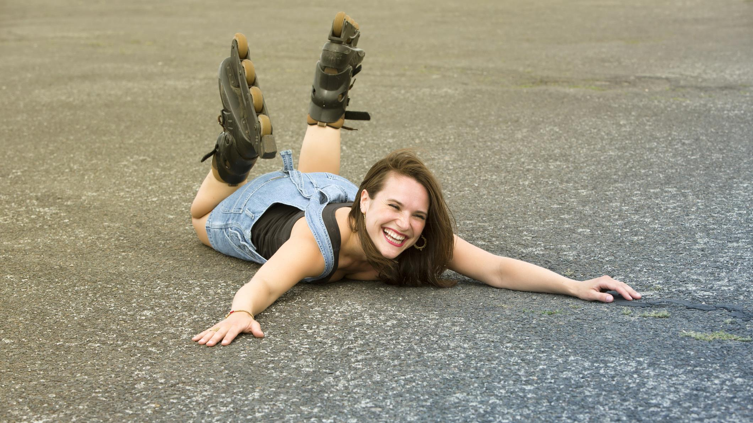
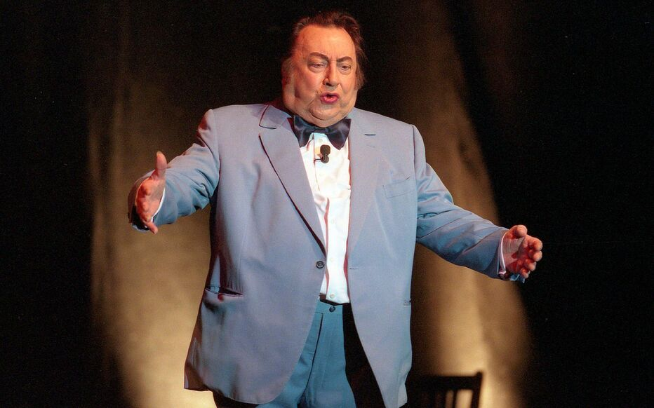
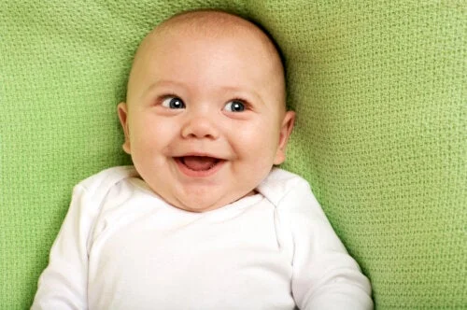
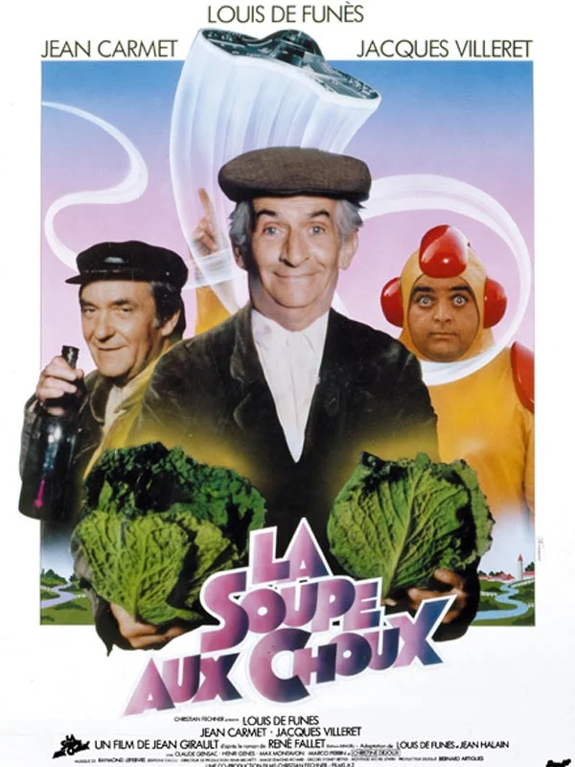
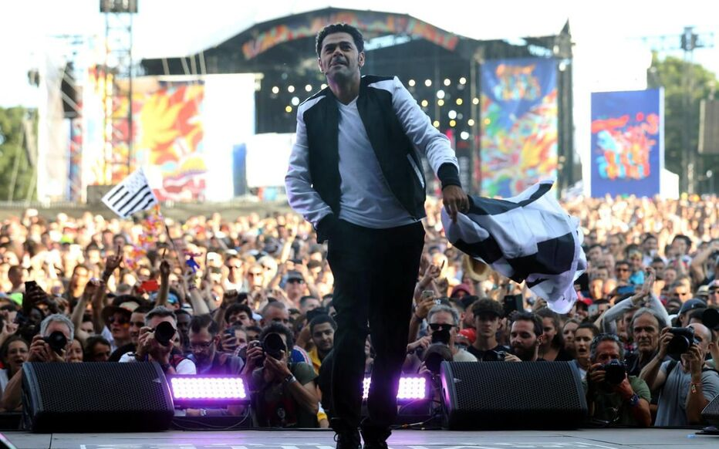
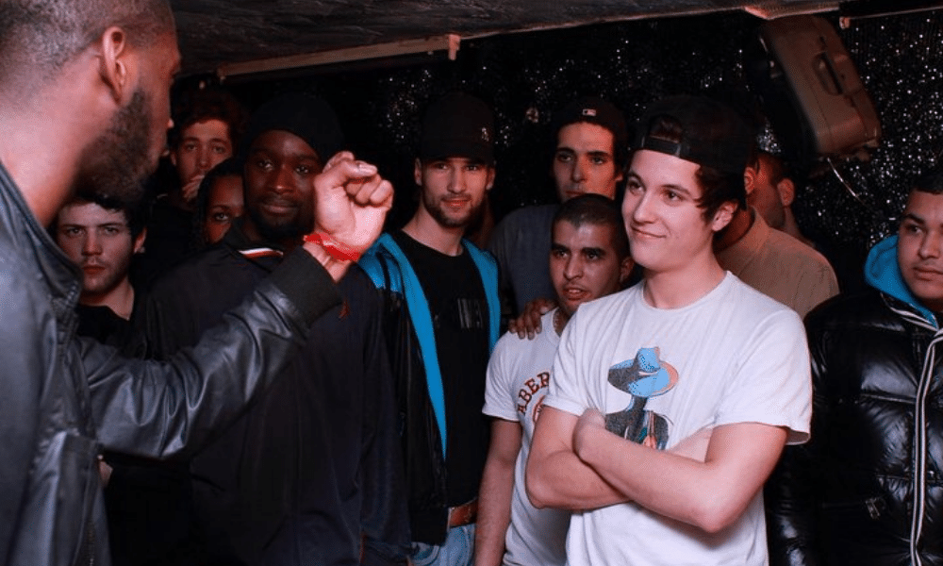

Slide 6
https://youtu.be/rziu_bfVi-E?feature=shared

Slide 7
https://youtu.be/hz5xWgjSUlk?feature=shared

Slide 8
de 1.26 à 3.18
https://youtu.be/5q7rUG1Lopc

Slide 10
Uniquement la première minute
https://youtu.be/mUUNJ1j2Nog

Slide 11
https://youtu.be/utUC0BXJvfg

Slide 13
Dimensions interprétatives (le rire comme … )
Vulgaire, scatologique, grotesque | Subtile, raffiné
Confrontation, « rire contre », dénonciation, outil de lutte, de pouvoir | Convivial, « rire avec », festif, qui rassemble, unifie, rend complices, joie, partage, bien être
Autodérision, moquerie de soi | Moquerie des autres, violent, aux dépend des autres
Solitaire | Mimétique, collectif, connivence, complicité
Contrôlé, voulu, calculé, anticipé | Incontrôlé, involontaire, ivresse, fou-rire, physique (chatouilles), inconscient
Transgressif, provocateur | Bienséant, convenu, bien-pensant, « entendu »
Populaire | Intello, précieux, cultivé
Sadique, diabolique | Gentil, amical, rire de l’ange
Visuel | Oral, par le langage et les bruits

Slide 14
Classez ces images selon la conception
du rire qui s’en dégage.

Slide 15
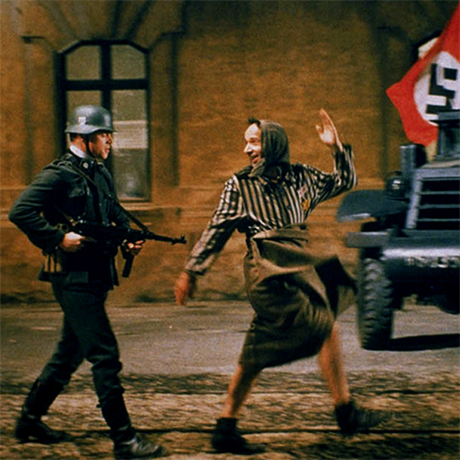
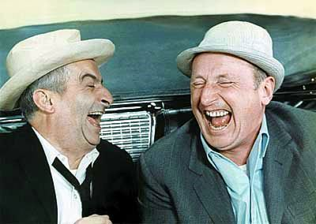
A
B
C
D
F
G
H
E
i

